Slide 1
introduzione alla programmazione Alberto Ferrari

Slide 2
dal Problema al Programma
Metodologia

Slide 3
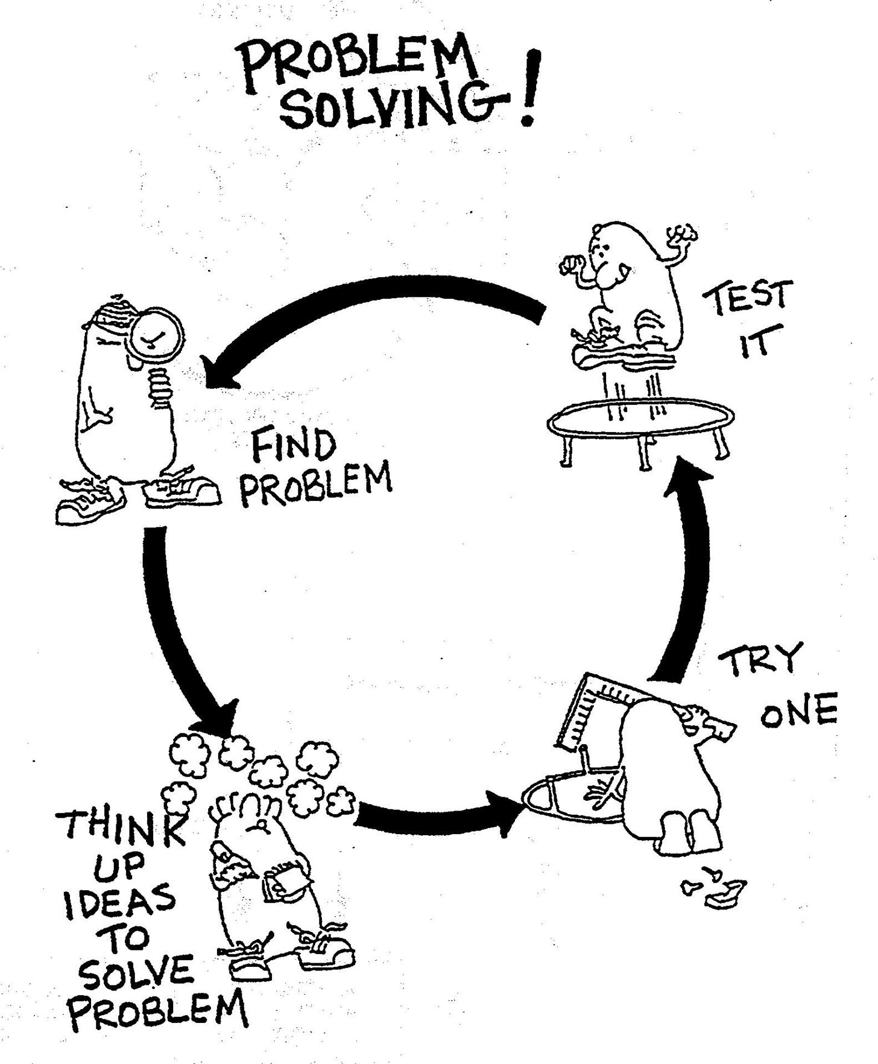
how to think like a programmer
passi per raggiungere la soluzione di un problema:
capire il problema
pianificare le azioni per risolverlo
applicare la strategia risolutiva
valutare la soluzione
documentare la soluzione
testare la soluzione

Slide 4
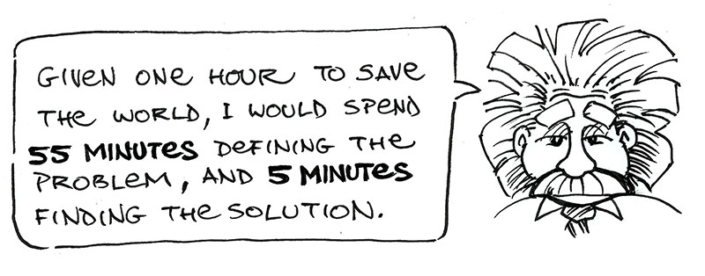
capire il problema
leggere e rileggere (il testo/la realtà) fino a quando risulta chiaro
scomporre il problema in sottoproblemi
è possibile una ulteriore scomposizione?
risolvere o rimuovere eventuali ambiguità
escludere informazioni inutili
determinare ciò che è noto e ciò che non lo è

Slide 5

pianificare come risolvere il problema
quali sottoproblemi vanno risolti?
qual è la giusta sequenza?
l'ordine dipende da condizioni?

Slide 6

valutare la soluzione
ripensare ai passi risolutivi e alla loro sequenza
è generale?
è chiara?
ci sono alternative?
(è efficiente?)
discuterne con altri aiuta (non durante le prove d’esame!)

Slide 7
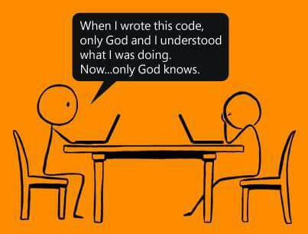
documentare la soluzione
tenere traccia → "database" di soluzioni (sistemi di subversioning del codice: GitHUB, SVN, BitBucket, …)
i commenti sono importanti!
"Quando ho scritto questo programma, solo io e Dio sapevamo cosa facesse. Adesso … solo Dio lo sa"

Slide 8
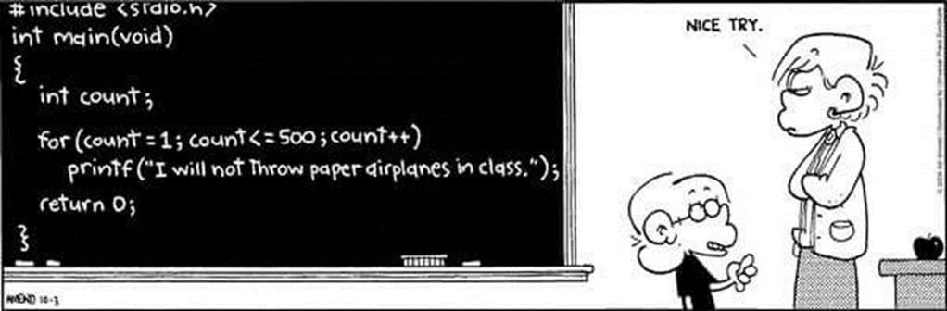
codifica
è di fatto l'ultima fase
e meno importante delle precedenti
traduzione dell'algoritmo usando la sintassi del linguaggio scelto
tendenzialmente banale se:
l’algoritmo ben strutturato e chiaro
l’algoritmo è pensato per linguaggio
conosco linguaggio

Slide 9
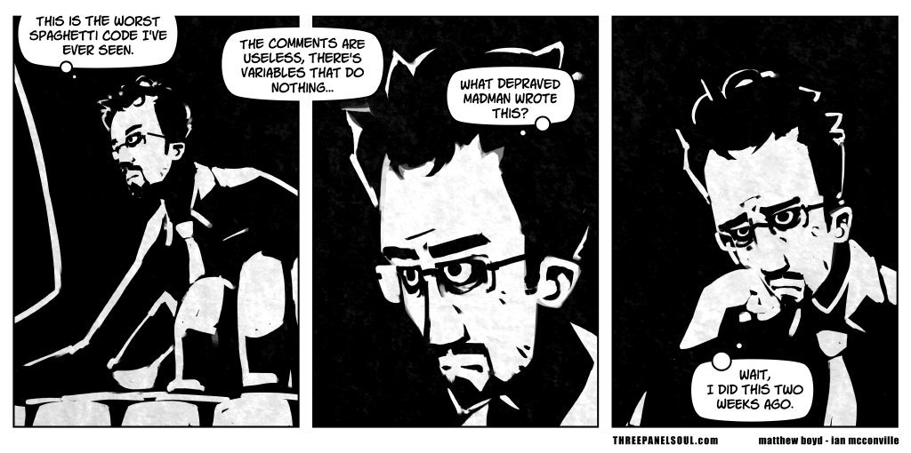
… brutto codice e pochi commenti …

Slide 10
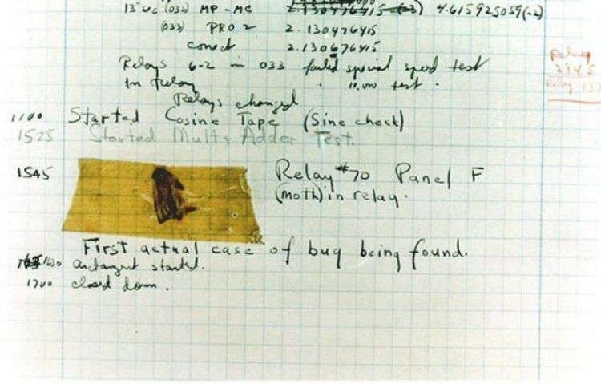
debug
sbagliare è facile
anche se si è pianificato il tutto correttamente!
debug → fase di individuazione e rimozione errori
strumenti:
occhi
ispezione dati intermedi
esecuzione controllata → debugger
(strumenti automatici)

